Slide 1
PROGTOID
Velázquez Borbón Jesús armando
Gastelum valencia Octavio
Verdugo Aguilar marco Giovanni

Slide 2

Logo y eslogan

Slide 3

Rol Líder
Líder (Octavio).
construye y mantiene el equipo su efectividad y motivación.
Convoca y dirige las reuniones del equipo .
Resuelve los problemas del equipo.

Slide 4

Rol administrador de desarrollo
Rol:(Armando)
Motiva y guía al equipo a seguir el proceso de desarrollo
Es responsable por producir el producto de software de calidad
Usa y aprovecha al máximo las habilidades y los conocimientos de los miembros del equipo

Slide 5

Administrador de planeación
Rol:(Armando)
Da seguimiento al plan cada semana
Registra riesgos que se presentan
Produce un plan completo, preciso y adecuado para todo el equipo

Slide 6

Administrador de calidad
Rol: (Octavio)
Coordina la definición de estándares y vigila que se cumplan
Hace un calendario para las revisiones entre colegas y
registra los efectos encontrados
Asegura que se corrijan los efectos

Slide 7

Administrador de apoyo
Rol: (Giovanni)
Proporciona al equipo las herramientas y métodos adecuados para su trabajo
Controla los cambios a los productos
Avisa a los desarrolladores cuando un cambio los afecte
Cardina las versiones del sistema

Slide 8
Proyecto a desarrollar:
Plataforma de biblioteca de películas.
Dirigida al público en general.
Buscamos dar una plataforma completa y gratuita de películas para el alcance de personas que no pueden pagar un servicio de las mismas características.

Slide 9
necesidades
Tener un orden de los usuarios en una cuenta
Las cuentas debe tener un cliente
Solo los clientes tienen control de sus cuentas
El administrador organiza películas con su categorías
Cada película debe tener una categorías
Poder ver lo que el usuario ha visto de películas
Cada película debe tener una identificación
El usuario consulta su lista de reproducción

Slide 10
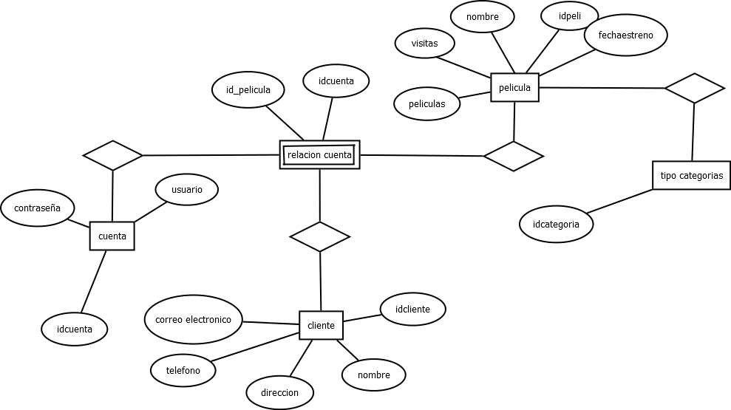
Entidad relación

Slide 11
Diagrama de caso de usos

Slide 12
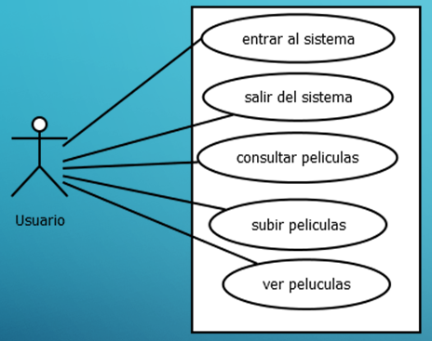

Slide 13
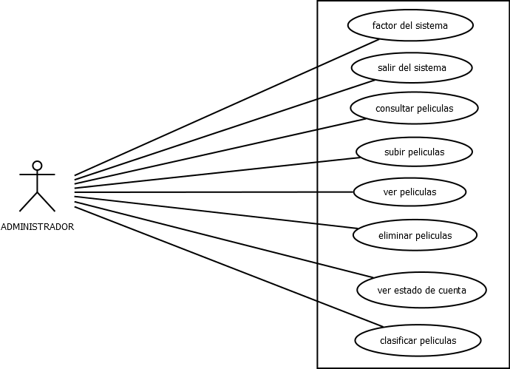

Slide 14
DETALLE DE CASO DE USO

Slide 15
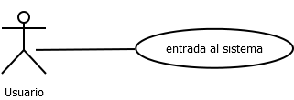
Actor: Usuario
Descripción: Sera producida por el usuario con el propósito de que el programa de la películas tenga un buen control
Precondiciones: Tener el software instalado más que nada el software de las películas

Slide 16
Flujo de eventos normales
Usuario |  | Sistema
Paso | Acción | Paso | Acción | Excepción
1 | El usuario instala el programa en su computadora | 2 | El programa automáticamente se ejecuta | E1
3 | El usuario ingresa su usuario y contraseña | 4 | El sistema ingresa a su perfil | E2
Flujo de eventos alternos:
ID | Nombre | Acción
E1 | El programa no se ejecuta | No ejecutar programa
E2 | El usuario es incorrecto | Mandar mensaje de error y pedir registrarse de nuevo

Slide 17
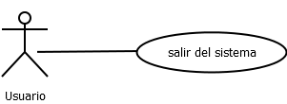
Actor: usuario
Descripción: Aclarara todo lo que este software de películas tendrá
Precondiciones: Se determinara la después del administrador ya que el usuario mande su petición

Slide 18
Flujo de eventos normales:
Usuario |  | Sistema
Paso | Acción | Paso | Acción | Excepción
1 | El usuario cierra su cuenta | 2 | Manda a pantalla de inicio | E1
3 | El usuario presiona el botón de salir. | 3 | El sistema sale del programa. | E1
Flujo de eventos alternos:
ID | Nombre | Acción
E1 | No se ha seleccionado ningún botón se salida | No podrá salirse del sistema has presionar el botón

Slide 19
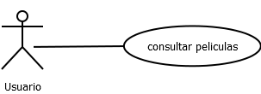
Actor: Usuario
Descripción: El usuario tendrá la opción ya que el administrador de opción de que película podrá seleccionar
Precondiciones: Se esperara ya que la película se llegue a subir al software

Slide 20
Flujo de eventos normales:
Usuario |  | Sistema
Paso | Acción | Paso | Acción | Excepción
1 | El usuario ingresa su película a buscar. | 2 | Busca los archivos relacionados a la búsqueda del usuario. | E1, E2
 |  | 3 | Muestra los resultados de la búsqueda. | E2
Flujo de eventos alternos:
ID | Nombre | Acción
E1 | No ha ingresado nada de búsqueda. | Mostrar mensaje de error al mostrar resultados.
E2 | Error al cargar la búsqueda. | Mostrar mensaje de error.

Slide 21
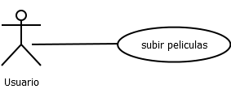
Actor: Usuario
Descripción: El usuario se dará una sola manera para subir la película al software
Precondiciones: Permitirá que película se puede observar

Slide 22
Flujo de eventos normales:
Usuario |  | Sistema
Paso | Acción | Paso | Acción | Excepción
1 | El usuario ingresa al formulario de registro. | 2 | Se carga el formulario | E1
3 | El usuario registra sus datos de la película que va a subir.
4 | El usuario sube la película al software | 5 | Se ha registrado lo que se ah revisado. | E2
Flujo de eventos alternos:
ID | Nombre | Acción
E1 | El sistema no cargó. | Mensaje de error.
E2 | La película no se envió. | Mensaje de error al intentar subir.

Slide 23
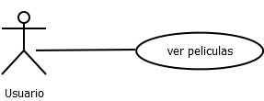
Actor: Usuario
Descripción: Habrá opciones para que el usuario ponga que película se debe de observar por su clasificación
Precondiciones: Se especificara cada película con forme el usuario ponga su clasificación

Slide 24
Flujo de eventos normales:
Usuario |  | Sistema
Paso | Acción | Paso | Acción | Excepción
1 | El usuario revisa el tipo de película a ver. | 2 | Muestra las películas sugeridas | E1
3 | Elije una película de las sugeridas. | 4 | Carga la película para ser reproducida. | E2
Flujo de eventos alternos:
ID | Nombre | Acción
E1 | No carguen películas. | Mensaje de error y volver a cargar
E2 | Error al reproducir. | Cargar de nuevo.

Slide 25
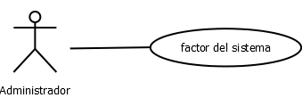
Actor: Administrador
Descripción: Habrá una relación del software de usuario administrador, administrador usuario
Precondiciones: Solo será añadidos 2 factores que son el administrador y el usuario

Slide 26
Flujo de eventos normales:
Administrador |  | Sistema
Paso | Acción | Paso | Acción | Excepción
1 | Gestiona la información de las películas relacionadas | 2 | Captura la información ingresada | E1,E2
3 | Ingresa al menú de información de las películas | 4 | Muestra la información en la pantalla de películas | E2,E3
5 | Captura e ingresa la información de las películas | 6 | Guarda la información por el administrador | E1, E2, E3
Flujo de eventos alternos:
ID | Nombre | Acción
E1 | No se ha establecido conexión | Se manda un mensaje de error no encontrado
E2 | No se ha integrado ninguna información | Pide que ingrese alguna información
E3 | No se ha seleccionado nada | No hace falta nada en el sistema

Slide 27
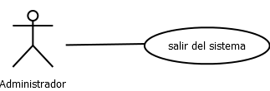
Actor: Administrador
Descripción: Permite salir del sistema
Precondiciones: El administrador ya ha finalizado con la opciones necesaria que tendrá nuestro software.

Slide 28
Flujo de eventos normales:
Administrador |  |  | Sistema
Paso | Acción | Paso | Acción | Excepción
1 | El administrador seleccionara el botón salir | 2 | Si no hay anda que seleccionar se termina a salir del sistema | E1,E2
3 | Oprimir el botón salir | 4 | Sale del menú principal | E2
Flujo de eventos alternos:
ID | Nombre | Acción
E1 | No se ha seleccionado el botón se salida | No podrá salirse del sistema has presionar el botón de salir
E2 | No hay selección de ninguna llamada

Slide 29
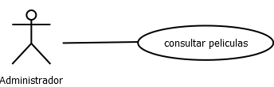
Actor: Administrador
Descripción: Habrá una cartelera en nuestro sistema de películas.
Precondiciones: Se tendrá una opción de las películas el usuario subió al software.

Slide 30
Flujo de eventos normales:
Administrador |  | Sistema
Paso | Acción | Paso | Acción | Excepción
1 | Entrar a la base de datos | 2 | Mostrar archivos guardados | E1, E2
3 | Buscar el elemento deseado | 4 | Mostrar elementos que concuerden con la búsqueda. | E2
Flujo de eventos alternos:
ID | Nombre | Acción
E1 | No ha ingresado nada de búsqueda. | Mostrar mensaje de error al mostrar resultados.
E2 | Error al cargar la búsqueda. | Mostrar mensaje de error.

Slide 31
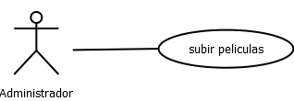
Actor: Administrador
Descripción: El administrador se dará una sola manera para subir la película al software.
Precondiciones: Permitirá que película se puede observar

Slide 32
Flujo de eventos normales:
Administrador |  | Sistema
Paso | Acción | Paso | Acción | Excepción
1 | Entrar a la base de datos | 2 | Mostrar archivos guardados | E1
3 | Agregar archivo a esta con datos únicos.
4 | Presionar agregar. | 5 | Mostrar elementos que concuerden con la búsqueda. | E2
Flujo de eventos alternos:
ID | Nombre | Accion
E1 | El sistema no carge . | Mensaje de error.
E2 | La película no se envió. | Mensaje de error al intentar subir.

Slide 33
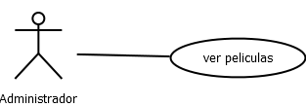
Actor: Administrador
Descripción: Habrá opciones para que el administrador ponga que película se debe de observar por su clasificación
Precondiciones: Se especificara cada película con forme el usuario ponga su clasificación

Slide 34
Flujo de eventos normales:
Administrador |  | Sistema
Paso | Acción | Paso | Acción | Excepción
1 | El usuario revisa el tipo de película a ver. | 2 | Muestra las películas sugeridas | E1
3 | Elije una película de las sugeridas. | 4 | Carga la película para ser reproducida. | E2
Flujo de eventos alternos:
ID | Nombre | Acción
E1 | No carguen películas. | Mensaje de error y volver a cargar
E2 | Error al reproducir. | Cargar de nuevo.

Slide 35
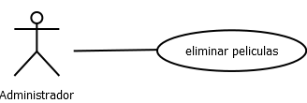
Actor: Administrador
Descripción: El administrador decidirá que película debe de ser eliminada
Precondiciones: Se dará una condición para poder eliminar si la película no fue de buen gusto para el administrador

Slide 36
Flujo de eventos normales:
Administrador |  | Sistema
Paso | Administrador | Paso | Sistema | Excepciones
1 | Entra al sistema con su nombre y contraseña | 2 | Se elimina la información que borra el administrador del sistema. | E1,E2
3 | Entra al sistema y eliminar las películas que no necesita |  |  | E2
Flujo de eventos alternos:
ID | Nombre | Acción
E1 | Para Acceder al sistema el nombre y la contraseña son incorrectas | Error ingresar Nombre y contraseña Correcta
E2 | No se ingreso Nada | Error Ingresar Datos

Slide 37
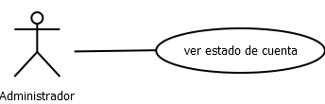
Actor: Administrador
Descripción: se tendrá información de cada usuario que este registrado y el administrador tendrá la los datos registrados
Precondiciones: Revisando la lista generada en la base de datos guardada en el sistema.

Slide 38
Flujo de eventos normales:
Administrador |  | Sistema
Paso | Acción | Paso | Acción | Excepción
1 | Entrar al registro de cuentas. | 2 | Mostrar lista de cuentas registradas. | E1, E2
3 | Ingresar cuenta a buscar. | 4 | El sistema busca en el registro. | E2
 |  | 5 | Mostrar resultados de búsqueda. | E1, E3
Flujo de eventos alternos:
ID | Nombre | Acción
E1 | Error al cargar lista | Mensaje de error y volver a cargar.
E2 | Lista no conectada | Marcar error en lista
E3 | No encontró | Mensaje de no encontrado

Slide 39
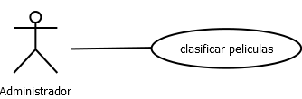
Actor: Administrador
Descripción: Se podrá ordenar las películas de acuerdo a su categoría.
Precondiciones: Se buscara la película y se ordenara según a su clasificación en la base de datos

Slide 40
Flujo de eventos normales:
Usuario |  | Sistema
Paso | Acción | Paso | Acción | Excepción
1 | Ingresar a la categoría de categorías de películas. | 2 | Mostrar categorías guardadas en el sistema | E1
3 | Ingresar películas a las cuales sean parte de ellas | 4 | Guardar cambios | E1, E2
Flujo de eventos alternos:
ID | Nombre | Acción
E1 | Falla al cargar archivos | Mensaje de error y cargar de nuevo.
E2 | No guardo cambio | Ninguna.

Slide 41
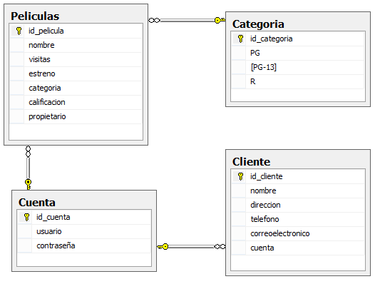
DIAGRAMA RELACIONAL

Slide 42
GLOSARIO DE TEMRINOS
Usuario: Es una cuanta creada por un cliente.
Cliente: Es la persona que está solicitando un servicio en especifico.
Película: Es lo que se puede agregar por el cliente y usuario.
Categoría: Conjunto de películas que comparten con si mismo algo en común.
Lista: Películas que fueron añadidas con el usuario.
Biblioteca: Lugar donde se está guardado todas las películas.
Iniciar sesión: cliente va ingresar su cuenta y contraseña con el fin de mirar todo el contenido.
Eliminar Cuenta: El usuario puede decidir que cuenta se elimina.
Eliminar usuario: eliminación dos o más usuario de su cuenta.

Slide 43
BASE DE DATOS

Slide 44
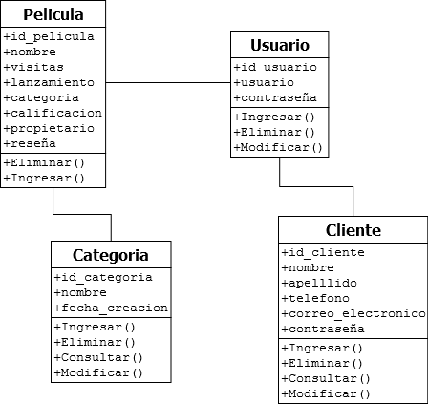
MODELO DE CLASES

Slide 45
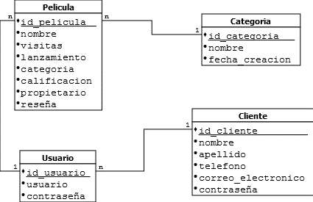
MODELO CONCEPTUAL

Slide 46
Diagramas de secuencia

Slide 47
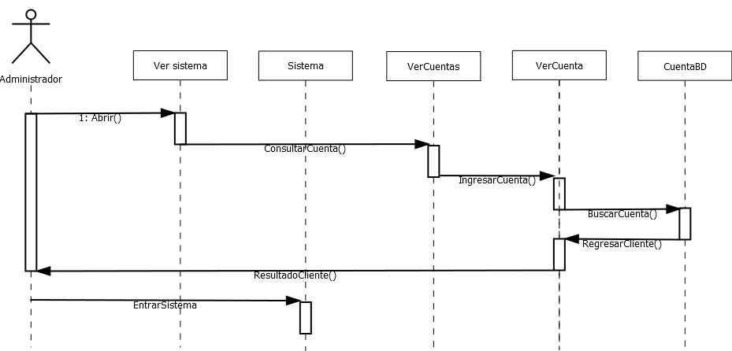
Entrar al sistema

Slide 48

Salir del sistema

Slide 49
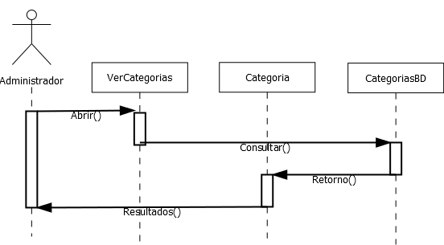
CONSULTAR CATEGORIA

Slide 50
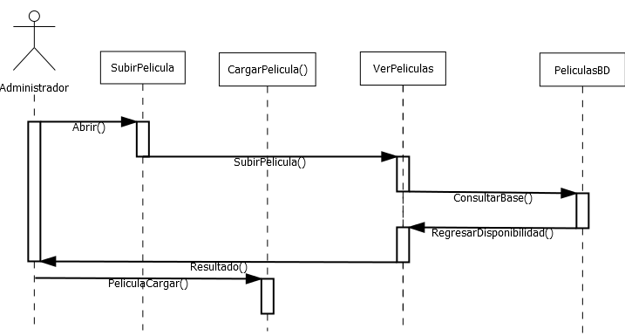
Subir película

Slide 51
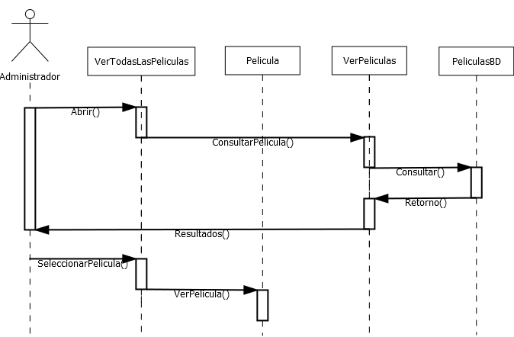
Ver película

Slide 52
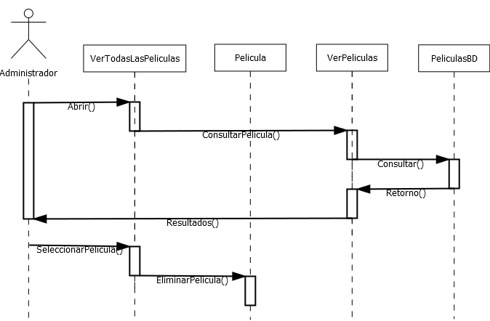
Eliminar película

Slide 53
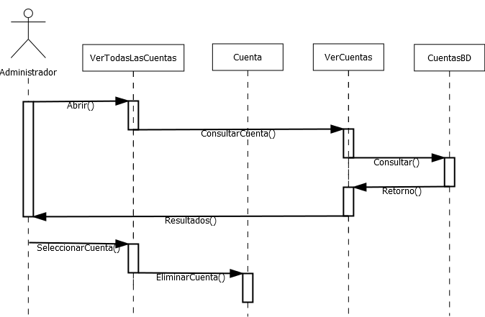
Eliminar cuenta

Slide 54
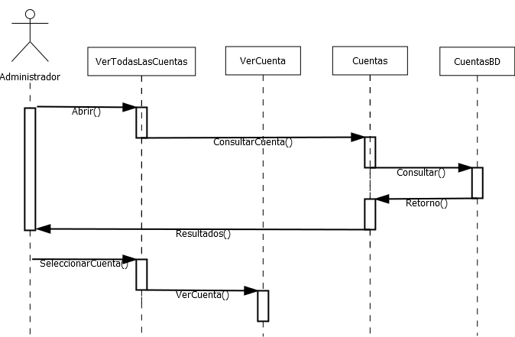
VER CUENTAS

Slide 55

CLASIFICAR PELICULA

Slide 56

Entrar al sistema

Slide 57
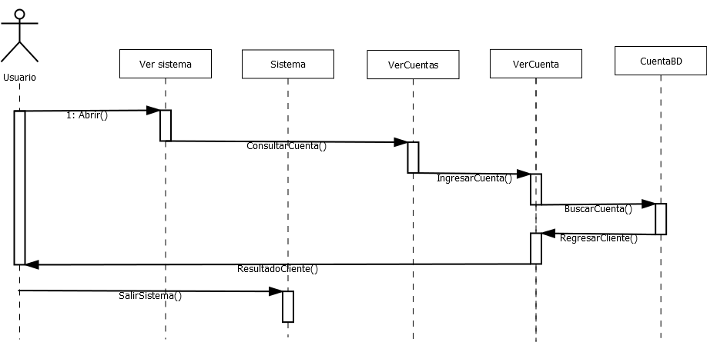
Salir del sistema

Slide 58
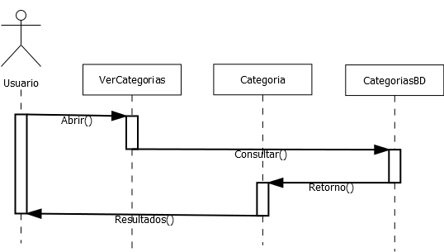
Consultar película

Slide 59
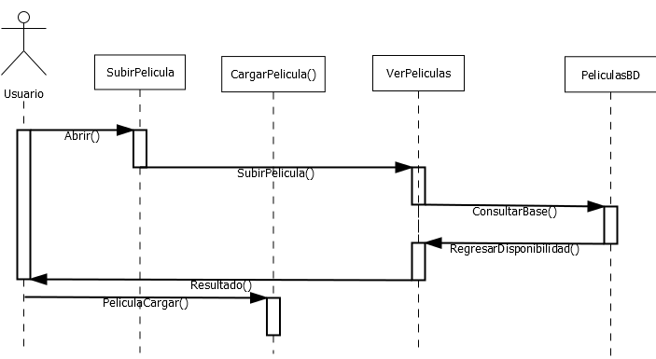
Subir película

Slide 60
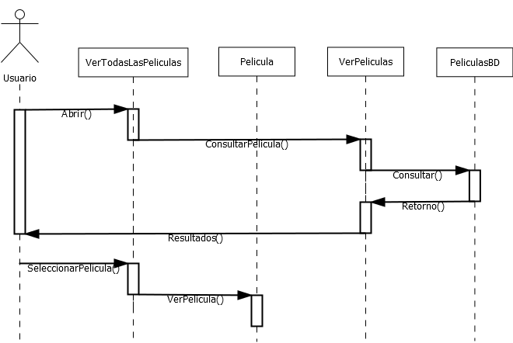
Ver película

Slide 61
Diagrama de actividades

Slide 62
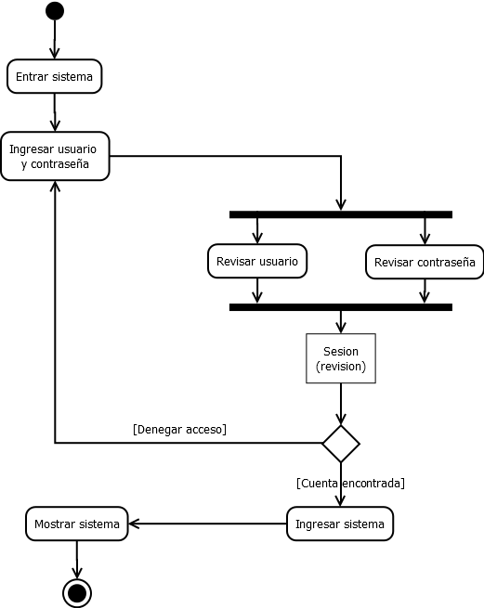
Entrar al sistema

Slide 63
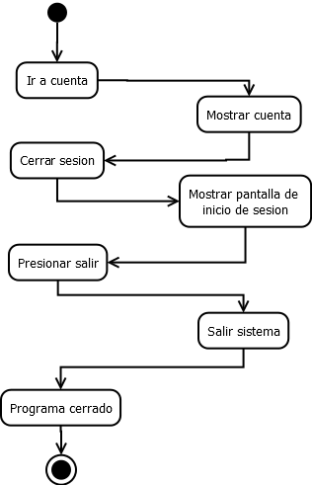
Salir del sistema

Slide 64
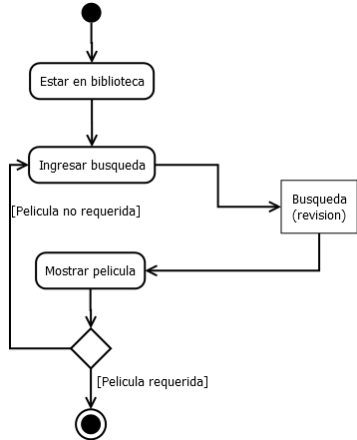
Consultar película

Slide 65
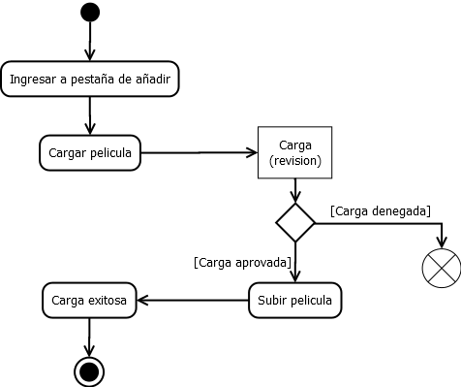
Subir película

Slide 66
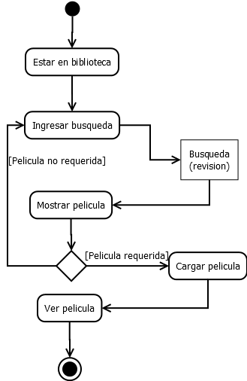
Ver película

Slide 67
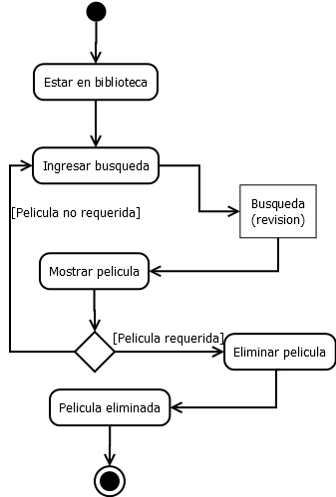
Eliminar película

Slide 68
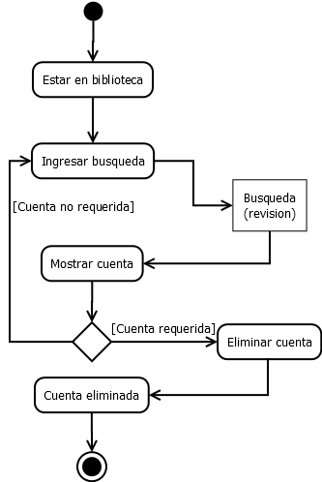
Eliminar cuenta

Slide 69
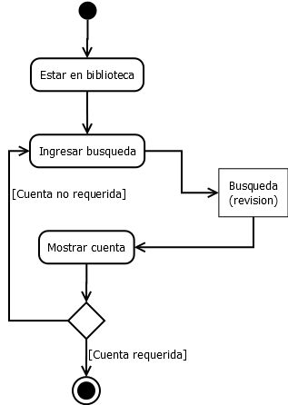
Ver cuenta

Slide 70
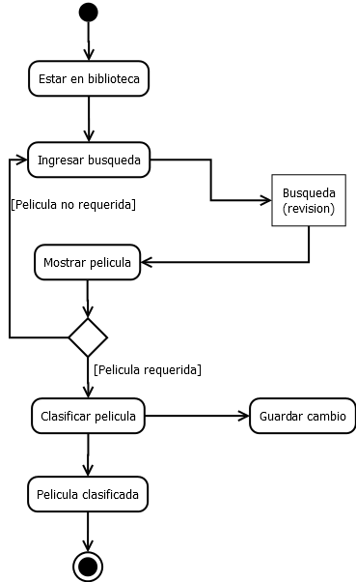
Clasificar película

Slide 71
Diagrama de estados

Slide 72
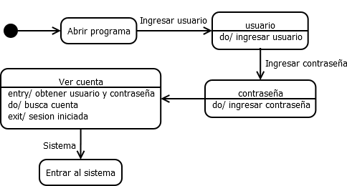
Entrar al sistema

Slide 73
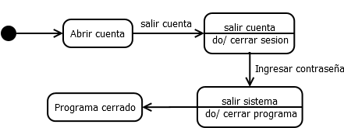
Salir del sistema

Slide 74
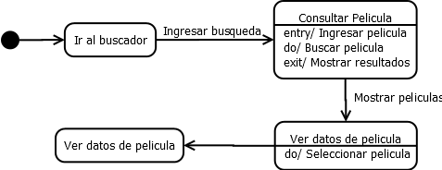
Consultar películas

Slide 75
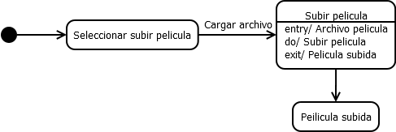
Subir películas

Slide 76
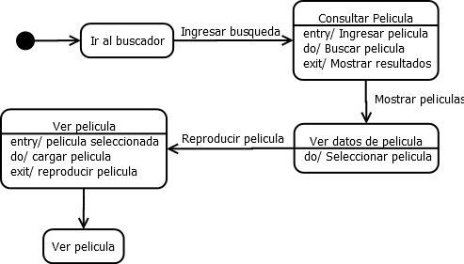
Ver películas

Slide 77
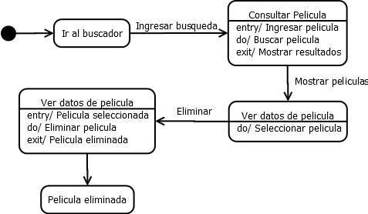
Eliminar películas

Slide 78
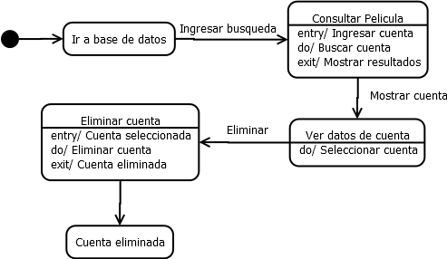
Eliminar cuenta

Slide 79
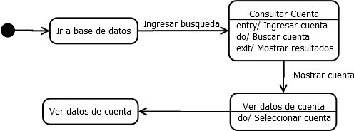
Ver cuenta

Slide 80
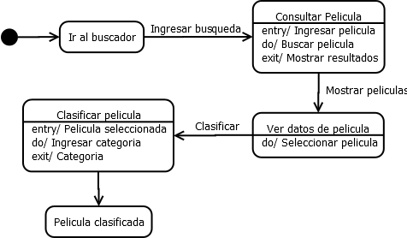
Clasificar película

